Slide 1



TRƯỜNG ĐẠI HỌC CÔNG NGHIỆP HÀ NỘI
KHOA CÔNG NGHỆ THÔNG TIN
Giảng viên hướng dẫn: TS. Nguyễn Mạnh Cường
Sinh viên: Hoàng Đức Hiếu
Khóa: 15

Slide 2
TRƯỜNG ĐẠI HỌC CÔNG NGHIỆP HÀ NỘI
KHOA CÔNG NGHỆ THÔNG TIN
BÁO CÁO ĐỒ ÁN TỐT NGHIỆP
XÂY DỰNG TRANG WEB HỖ TRỢ ĐẶT TOUR DU LỊCH CHO CÔNG TY VIETTRAVEL SỬ DỤNG REACTJS VÀ EXPRESSJS
Giảng viên hướng dẫn: TS. Nguyễn Mạnh Cường
Sinh viên: Hoàng Đức Hiếu
Khóa: 15

Slide 3
1
Nội dung
2
3
TỔNG QUAN ĐỀ TÀI
4

Slide 4

Nội dung
1
TỔNG QUAN ĐỀ TÀI
2
PHÂN TÍCH THIẾT KẾ HỆ THỐNG
3
KẾT LUẬN VÀ HƯỚNG PHÁT TRIỂN
TỔNG QUAN ĐỀ TÀI
Lý do chọn đề tài
Mục tiêu đề tài
Công nghệ sử dụng
4
DEMO CHƯƠNG TRÌNH

Slide 5
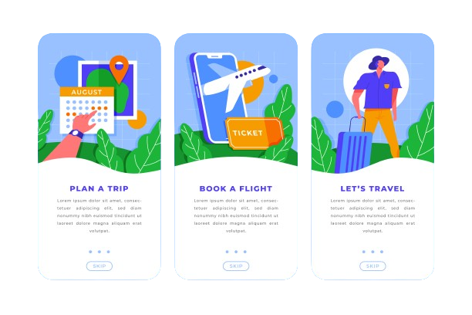
1
TỔNG QUAN ĐỀ TÀI
Lý do chọn đề tài
Mục tiêu đề tài
Công nghệ sử dụng

Slide 6
Lý do chọn đề tài

Slide 7


Lý do chọn đề tài
+
Cuộc cách mạng công nghiệp 4.0
Đặt tour du lịch theo kiểu truyền thống
=> Nhiều bước, gây mất thời gian

Slide 8
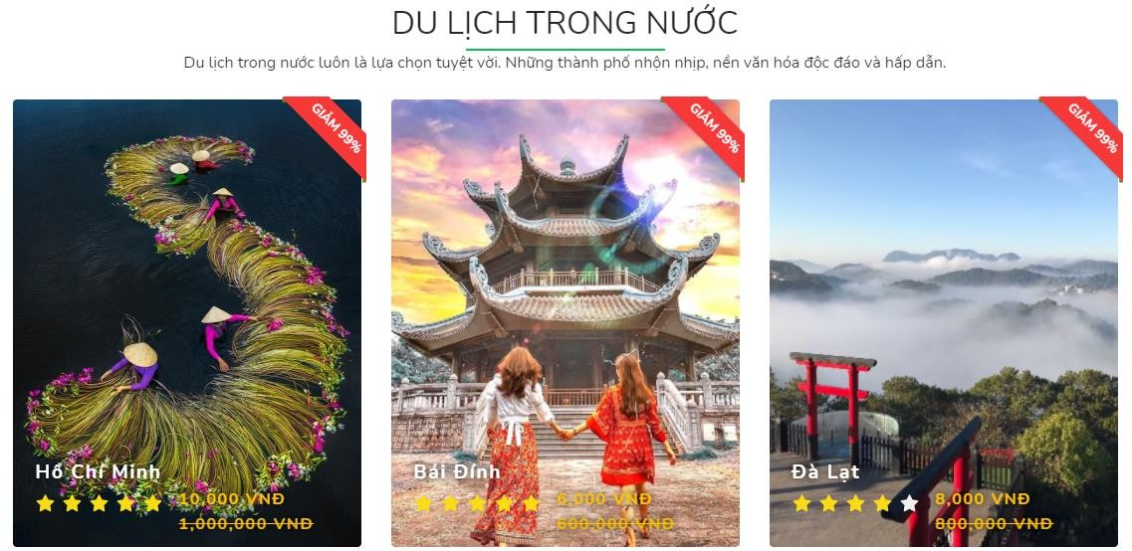
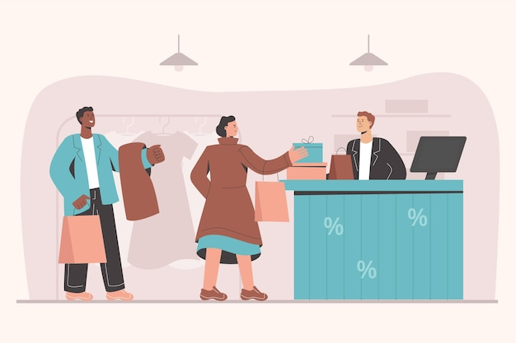
Lý do chọn đề tài
Mục tiêu đề tài
+
Website giúp khách hàng dễ dàng tìm địa điểm và lựa chọn tour du lịch với giá cả hợp lý nhất.
Cuộc cách mạng công nghiệp 4.0
Nhu cầu mua sắm quần áo, làm đẹp ngày một tăng

Slide 9
Lý do chọn đề tài
Mục tiêu đề tài
Áp dụng các kiến thức được học ở trường và các tài liệu tham khảo vào một dự án thực tế.
+
Tìm hiểu ngôn ngữ lập trình REACTJS, NODEJS và áp dụng vào một dự án website.
Cuộc cách mạng công nghiệp 4.0
Nhu cầu mua sắm quần áo, làm đẹp ngày một tăng
Quản lý được các tour du lịch.

Slide 10


Công nghệ sử dụng

Slide 11
Công nghệ sử dụng

Slide 12


Công nghệ sử dụng

Slide 13
Công nghệ sử dụng

Slide 14

2
PHÂN TÍCH THIẾT KẾ HỆ THỐNG

Slide 15
1
4
2
5
3
6

Slide 16
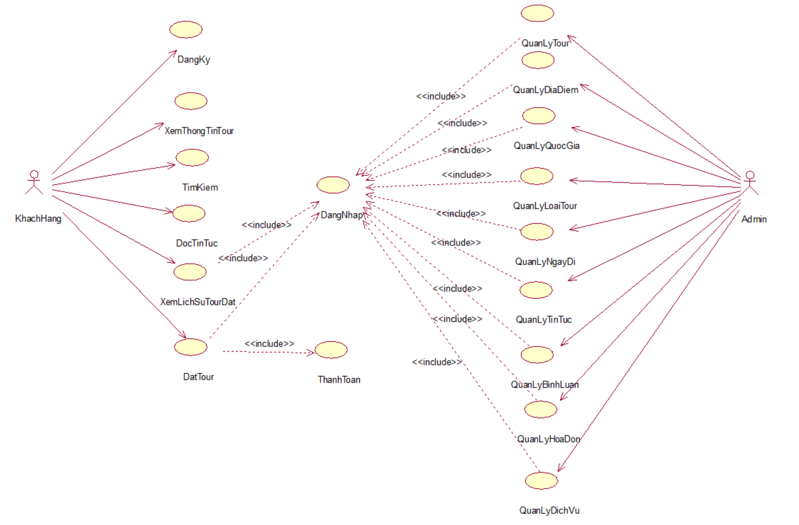
CÁC
CHỨC
NĂNG
CHÍNH
1
Đăng ký
4
Đặt tour du lịch
2
Đăng nhập
5
Thanh toán
3
Tìm kiếm tour
6
Quản lý tour

Slide 17
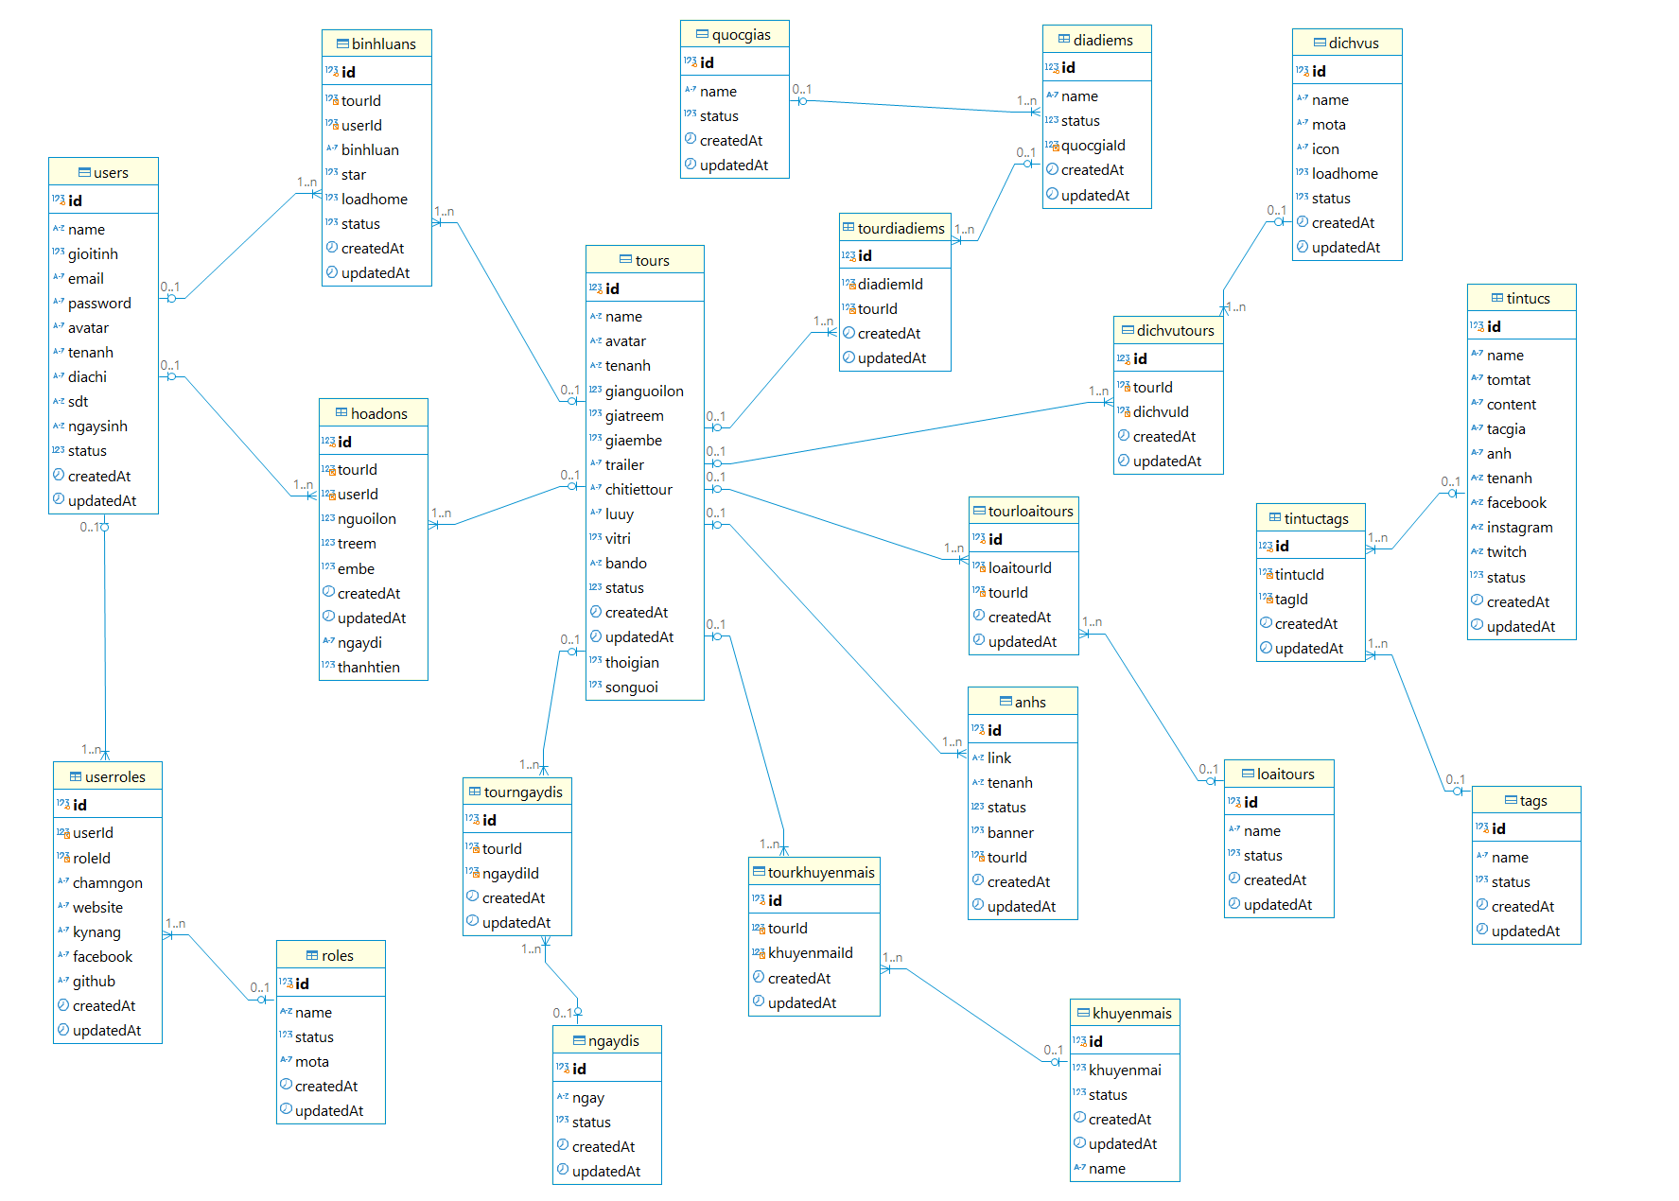
BIỂU ĐỒ CƠ SỞ DỮ LIỆU
BIỂU ĐỒ
USECASE
CHÍNH

Slide 18
BIỂU ĐỒ CƠ SỞ DỮ LIỆU

Slide 19
3
KẾT LUẬN
KẾT LUẬN VÀ HƯỚNG PHÁT TRIỂN
Làm được trang website hỗ trợ đặt tour du lịch với các chức năng chính như: Đặt tour, xem thông tin tour, đánh giá và bình luận.
KẾT QUẢ ĐẠT ĐƯỢC

Slide 20
Hướng phát triển

Slide 21



Hướng phát triển
Thêm các phương thức thanh toán như Momo, ZaloPay
Tham gia hợp tác với các bên bảo hiểm
Đặt khách sạn cho từng tour

Slide 22
Hướng phát triển
Thêm các phương thức thanh toán như Momo, ZaloPay
Tham gia hợp tác với các bên bảo hiểm
Đặt khách sạn cho từng tour

Slide 23
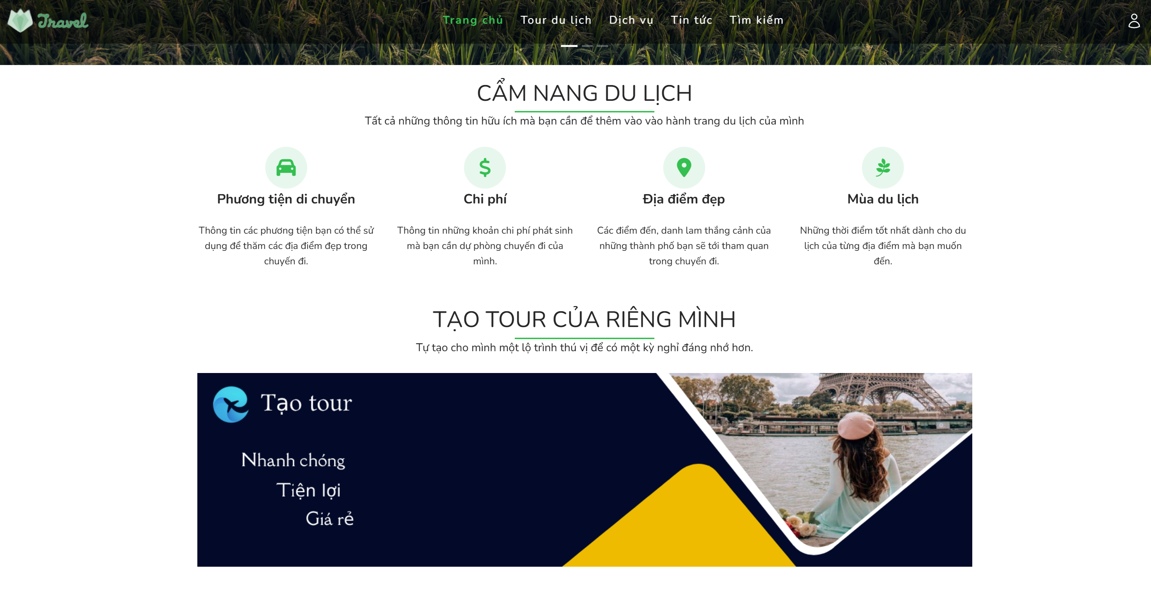
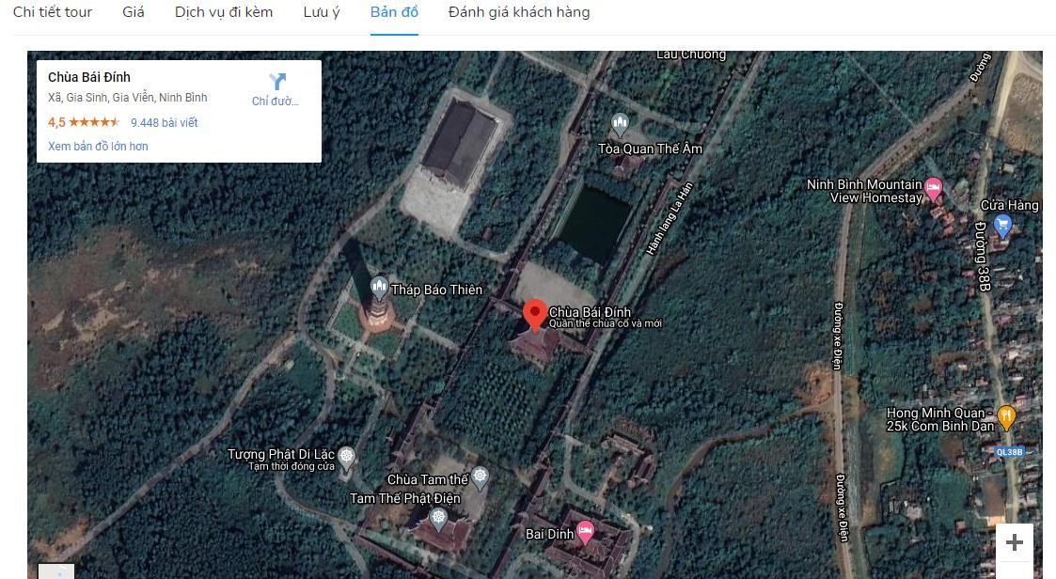
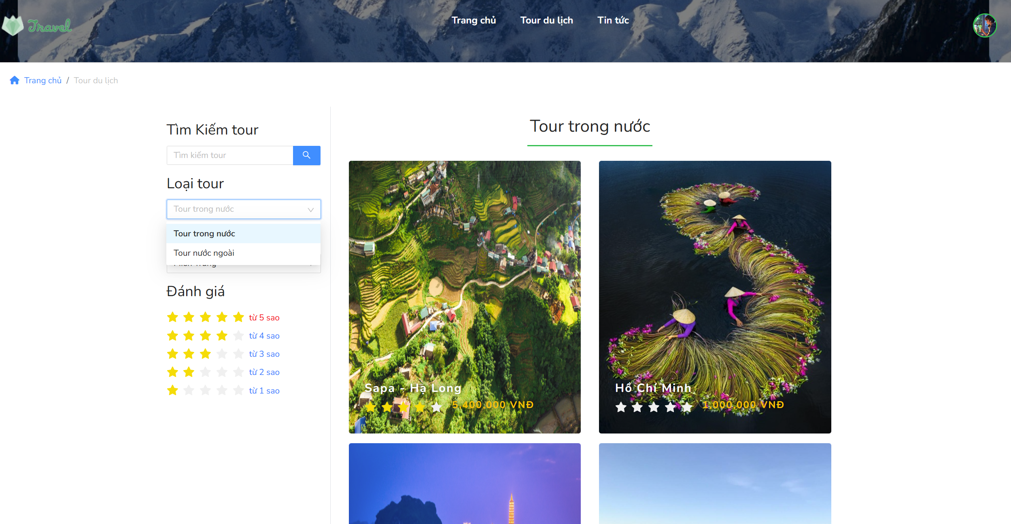
4
DEMO CHƯƠNG TRÌNH

Slide 24
Q&A

